Slide 1

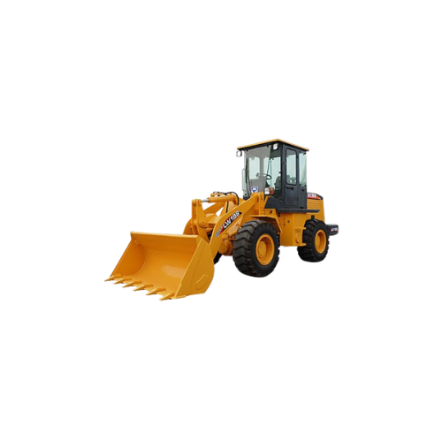
XE XÚC LẬT BÁNH LỐP
BÀI GIẢNG HUẤN LUYỆN AN TOÀN LAO ĐỘNG
BẢN QUYỀN THUỘC AN TOÀN NAM VIỆT

Slide 2
Một số vụ tai nạn lao động khi vận hành xe xúc lật bánh lốp
Việc vận hành xe xúc lật bánh lốp (wheel loader) đòi hỏi sự chú ý và kỹ năng kỹ thuật cao từ phía người lái:
  Lật xe do đổ đất không đều
  Va chạm với vật cản không mong muốn
  Lạc mất kiểm soát khi đường trơn trượt
  Sai sót trong quá trình nâng hàng
  Thiếu hiểu biết về hoạt động và bảo trì

Slide 3
Tóm tắt bài học
1. Giới thiệu
2. Thành Phần Và Chức Năng Của xe xúc lật bánh lốp
3. Kiểm tra và bảo trì an toàn trước khi vận hành xe xúc lật bánh lốp
4. Quy trình vận hành an toàn xe xúc lật bánh lốp
5. Đánh giá rủi ro và quản lý mối nguy khi vận hành xe xúc lật bánh lốp
6. Các yếu tố ảnh hưởng đến an toàn lao động khi vận hành xe xúc lật bánh lốp
7. Đào tạo an toàn lao động về kỹ năng vận hành xe xúc lật bánh lốp
8. Ý nghĩa của an toàn lao động trong việc vận hành xe xúc lật bánh lốp

Slide 4
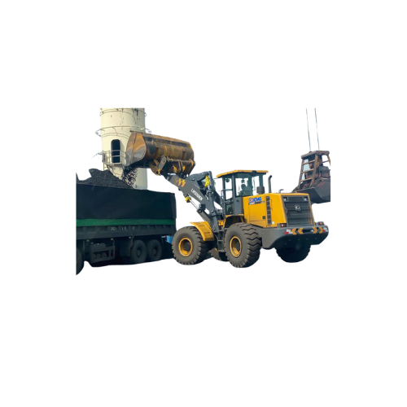
Giới thiệu
A. Tổng quan về tầm quan trọng của an toàn lao động khi vận hành xe xúc lật bánh lốp
An toàn lao động trong quá trình vận hành xe xúc lật bánh lốp (wheel loader) không chỉ là một yếu tố quan trọng mà còn là trách nhiệm hàng đầu của mọi người tham gia công việc này.
Việc duy trì môi trường làm việc an toàn không chỉ bảo vệ tính mạng và sức khỏe của nhân viên mà còn giúp tăng cường hiệu suất và giảm thiểu thiệt hại về tài sản.

Slide 5
Giới thiệu
B. Các giao thức và quy định an toàn quan trọng khi vận hành xe xúc lật bánh lốp
Trước hết, việc đảm bảo rằng người lái xe đã được đào tạo đầy đủ và có hiểu biết về các quy tắc an toàn là yếu tố quan trọng nhất.
Đào tạo bao gồm việc hướng dẫn về kỹ thuật lái xe, sử dụng thiết bị an toàn, và các biện pháp phòng ngừa tai nạn.

Slide 6
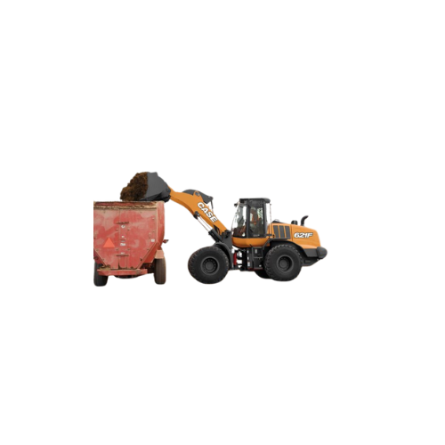
Thành Phần Và Chức Năng Của xe xúc lật bánh lốp
A. Các thành phần khác nhau của xe xúc lật bánh lốp:
Khung xe: Là cấu trúc chính của xe, khung xe chịu trách nhiệm chịu lực và chuyển động của toàn bộ hệ thống. Nó cũng bao gồm các bộ phận như hệ thống treo và hệ thống truyền động.
Động cơ: Là nguồn năng lượng chính để vận hành xe, động cơ thường được đặt phía sau hoặc phía trước của xe. Công suất và hiệu suất của động cơ đóng vai trò quan trọng trong khả năng vận hành của xe.

Slide 7
Thành Phần Và Chức Năng Của xe xúc lật bánh lốp
B. Cấu trúc và nguyên lý hoạt động của xe xúc lật bánh lốp:
Xe xúc lật bánh lốp (wheel loader) là một loại máy móc được thiết kế để di chuyển và nâng các vật liệu nặng như đất, cát, và đá. Cấu trúc của xe bao gồm một khung chính mạnh mẽ, hệ thống động cơ, hệ thống truyền động, và hệ thống nâng.
Nguyên lý hoạt động của xe xúc lật bánh lốp dựa trên sự kết hợp giữa sức mạnh của động cơ và hệ thống thủy lực.

Slide 8
Thành Phần Và Chức Năng Của xe xúc lật bánh lốp
C. Ứng dụng trong ngành xây dựng của xe xúc lật bánh lốp:
Xe xúc lật bánh lốp (wheel loader) là một công cụ quan trọng và đa dụng trong ngành xây dựng, được sử dụng cho nhiều mục đích khác nhau.
Trong việc xây dựng hạ tầng, xe xúc lật bánh lốp thường được sử dụng để di chuyển và nâng các vật liệu như đất, cát, và đá. Cùng với càng xúc mạnh mẽ và hệ thống nâng thủy lực, xe có thể di chuyển lượng lớn vật liệu một cách nhanh chóng và hiệu quả.

Slide 9
Thành Phần Và Chức Năng Của xe xúc lật bánh lốp
D. Những rủi ro liên quan đến việc vận hành xe xúc lật bánh lốp:
Việc vận hành xe xúc lật bánh lốp mang theo nhiều rủi ro đáng chú ý, đặc biệt là khi không tuân thủ các quy tắc an toàn và không có sự chú ý đủ lớn từ phía người lái.
Một trong những rủi ro lớn nhất là nguy cơ lật xe, đặc biệt khi di chuyển trên địa hình không đồng đều hoặc quá tải xe. Việc không điều chỉnh tốc độ và hướng di chuyển phù hợp có thể dẫn đến tình trạng mất kiểm soát và lật xe, gây nguy hiểm cho người lái và những người xung quanh.

Slide 10
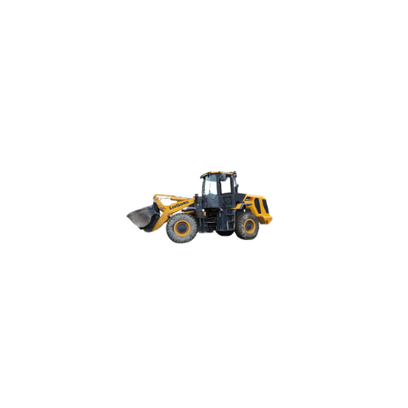
Kiểm tra và bảo trì an toàn trước khi vận hành xe xúc lật bánh lốp
A. Kiểm tra an toàn trước khi vận hành xe xúc lật bánh lốp
Trước khi bắt đầu vận hành xe xúc lật bánh lốp, việc thực hiện kiểm tra an toàn là một bước quan trọng không thể bỏ qua.
Điều này giúp đảm bảo rằng xe đang ở trạng thái hoạt động tốt và an toàn cho cả người lái và những người xung quanh.

Slide 11
Kiểm tra và bảo trì an toàn trước khi vận hành xe xúc lật bánh lốp
B. Hướng dẫn bảo trì xe xúc lật bánh lốp định kỳ
Thay dầu động cơ và lọc dầu: Thay dầu động cơ theo định kỳ được quy định trong hướng dẫn sử dụng của nhà sản xuất. Đồng thời, cũng cần thay thế lọc dầu để đảm bảo sự sạch sẽ của dầu máy và bảo vệ động cơ.
Kiểm tra và thay dầu hộp số: Hộp số cũng cần được kiểm tra và thay dầu theo định kỳ để đảm bảo hoạt động mượt mà và tránh hỏng hóc.

Slide 12
Quy trình vận hành an toàn xe xúc lật bánh lốp
A. Hướng dẫn từng bước về quy trình vận hành xe xúc lật bánh lốp an toàn:
Kiểm tra an toàn trước khi khởi động: Trước khi khởi động xe, hãy kiểm tra hệ thống phanh, hệ thống lái, hệ thống nâng và các thiết bị an toàn khác để đảm bảo chúng hoạt động đúng cách.
Điều chỉnh ghế và gương chiếu hậu: Đảm bảo rằng ghế lái đã được điều chỉnh sao cho phù hợp với người lái và các gương chiếu hậu được điều chỉnh để có tầm nhìn tốt nhất.

Slide 13
Quy trình vận hành an toàn xe xúc lật bánh lốp
B. Các biện pháp xử lý khẩn cấp và cơ chế ứng phó sự cố khi vận hành xe xúc lật bánh lốp:
Dừng lại và giữ bình tĩnh: Trong trường hợp xảy ra sự cố, người lái cần phải ngừng lại ngay lập tức và giữ bình tĩnh để đánh giá tình hình.
Bảo vệ tính mạng và an toàn: Đảm bảo rằng tất cả mọi người trong khu vực gặp sự cố được di chuyển ra khỏi vùng nguy hiểm và được bảo vệ tính mạng và an toàn.

Slide 14
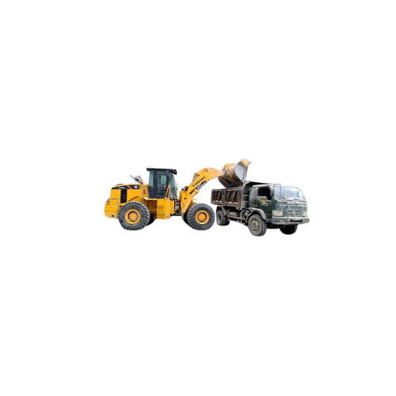
Đánh giá rủi ro và quản lý mối nguy khi vận hành xe xúc lật bánh lốp
A. Nhận diện các rủi ro, mối nguy hiểm tiềm ẩn trong vận hành xe xúc lật bánh lốp:
Rủi ro lật xe: Xe xúc lật bánh lốp có nguy cơ cao bị lật trong các tình huống như di chuyển trên địa hình không đồng đều, quá tải hoặc thiếu cân đối hàng hóa. Việc không tuân thủ các quy tắc an toàn và không cân nhắc đúng trọng tải có thể dẫn đến nguy cơ lật xe.
Va chạm và tai nạn giao thông: Việc va chạm với các vật cản, xe cộ khác hoặc thậm chí là người đi bộ trong quá trình di chuyển cũng là một rủi ro tiềm ẩn. Sự không chú ý hoặc mất kiểm soát có thể gây ra tai nạn nghiêm trọng.

Slide 15
Đánh giá rủi ro và quản lý mối nguy khi vận hành xe xúc lật bánh lốp
B. Các chiến lược phòng ngừa mối nguy hiệu quả khi vận hành xe xúc lật bánh lốp:
1. Kiểm tra và bảo dưỡng định kỳ xe xúc lật bánh lốp để việc vận hành an toàn
  Kiểm tra hệ thống phanh: Đảm bảo rằng hệ thống phanh hoạt động một cách chính xác và hiệu quả. Thường xuyên kiểm tra độ dày của bốp phanh và thay thế khi cần thiết.
  Kiểm tra hệ thống lái: Kiểm tra và điều chỉnh hệ thống lái để đảm bảo sự ổn định và dễ dàng điều khiển xe. Thay thế các bộ phận hỏng hoặc mòn mỗi khi cần thiết.

Slide 16
Đánh giá rủi ro và quản lý mối nguy khi vận hành xe xúc lật bánh lốp
B. Các chiến lược phòng ngừa mối nguy hiệu quả khi vận hành xe xúc lật bánh lốp:
2. Tuân thủ các quy định an toàn lao động để việc vận hành an toàn xe xúc lật bánh lốp an toàn
  Đào tạo và huấn luyện: Đảm bảo rằng tất cả những người vận hành xe xúc lật bánh lốp đều được đào tạo và huấn luyện đầy đủ về quy trình an toàn và kỹ thuật vận hành.
  Sử dụng thiết bị bảo hộ cá nhân: Yêu cầu mọi người vận hành phải sử dụng đầy đủ thiết bị bảo hộ cá nhân như mũ bảo hiểm, kính bảo hộ, găng tay và giày bảo hộ để bảo vệ khỏi nguy cơ tai nạn.

Slide 17
Đánh giá rủi ro và quản lý mối nguy khi vận hành xe xúc lật bánh lốp
B. Các chiến lược phòng ngừa mối nguy hiệu quả khi vận hành xe xúc lật bánh lốp:
3. Xác định và đánh dấu vùng an toàn khi vận hành xe xúc lật bánh lốp
  Xác định vùng an toàn: Xác định các vùng an toàn trong và xung quanh xe xúc lật bánh lốp, bao gồm cả khu vực di chuyển và khu vực làm việc.
  Sử dụng biển báo và dấu hiệu: Sử dụng biển báo và dấu hiệu rõ ràng để đánh dấu các vùng an toàn và cảnh báo người lái và nhân viên khác về nguy cơ.

Slide 18
Đánh giá rủi ro và quản lý mối nguy khi vận hành xe xúc lật bánh lốp
B. Các chiến lược phòng ngừa mối nguy hiệu quả khi vận hành xe xúc lật bánh lốp:
4. Sử dụng thiết bị bảo hộ cá nhân khi vận hành xe xúc lật bánh lốp
  Mũ bảo hiểm: Mũ bảo hiểm là thiết bị bảo hộ quan trọng nhất để bảo vệ đầu và não của người lái khỏi nguy cơ va chạm hoặc rơi vật.
  Kính bảo hộ: Kính bảo hộ giúp bảo vệ mắt khỏi bụi, cát, hoặc các vật thể khác có thể gây tổn thương khi vận hành xe xúc lật bánh lốp.

Slide 19
Đánh giá rủi ro và quản lý mối nguy khi vận hành xe xúc lật bánh lốp
B. Các chiến lược phòng ngừa mối nguy hiệu quả khi vận hành xe xúc lật bánh lốp:
5. Quy trình khẩn cấp và phản ứng trong trường hợp sự cố khi vận hành xe xúc lật bánh lốp
  Dừng lại và giữ bình tĩnh: Trong trường hợp sự cố xảy ra, người lái cần dừng lại ngay lập tức và giữ bình tĩnh để đánh giá tình hình.
  Bảo vệ tính mạng và an toàn: Đảm bảo rằng mọi người trong khu vực gặp sự cố được di chuyển ra khỏi vùng nguy hiểm và được bảo vệ tính mạng và an toàn.

Slide 20
Đánh giá rủi ro và quản lý mối nguy khi vận hành xe xúc lật bánh lốp
B. Các chiến lược phòng ngừa mối nguy hiệu quả khi vận hành xe xúc lật bánh lốp:
6. Tham gia các khóa học an toàn lao động khi vận hành xe xúc lật bánh lốp
  Huấn luyện an toàn vệ sinh lao động không chỉ là yêu cầu pháp lý mà còn là cam kết đối với sự an toàn và sức khỏe của người lao động.
  Nó giúp nhân viên nhận biết và đối phó với các nguy cơ và tình huống nguy hiểm, từ đó giảm thiểu tai nạn, thương tích hoặc tử vong trong công việc hàng ngày.

Slide 21
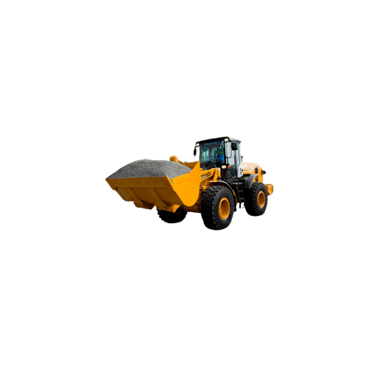
Các yếu tố ảnh hưởng đến an toàn lao động khi vận hành xe xúc lật bánh lốp
A. Điều kiện thời tiết ảnh hưởng như thế nào đến việc vận hành xe xúc lật bánh lốp
Mưa và tuyết: Mưa và tuyết có thể làm cho bề mặt đất trơn trượt, làm giảm độ bám của lốp và tăng nguy cơ mất kiểm soát khi vận hành. Điều này đặc biệt quan trọng trong các khu vực có địa hình dốc và không đồng đều.
Nhiệt độ cực cao hoặc cực thấp: Nhiệt độ cực cao có thể gây ra sự mệt mỏi và mất tập trung cho người lái, trong khi nhiệt độ cực thấp có thể làm giảm hiệu suất của hệ thống máy móc và làm đặc lạnh các loại dầu và chất lỏng.

Slide 22
Các yếu tố ảnh hưởng đến an toàn lao động khi vận hành xe xúc lật bánh lốp
B. Môi trường làm việc ảnh hưởng như thế nào đến việc vận hành xe xúc lật bánh lốp
Địa hình và bề mặt đất: Địa hình khó khăn như đất đá, đất trơn trượt hoặc đất ẩm ướt có thể làm giảm độ ổn định của xe và tăng nguy cơ lật.
Môi trường độc hại: Nếu làm việc trong môi trường có nhiều khói, bụi, hoặc hóa chất độc hại, người lái cần sử dụng thiết bị bảo hộ cá nhân để bảo vệ sức khỏe.

Slide 23
Các yếu tố ảnh hưởng đến an toàn lao động khi vận hành xe xúc lật bánh lốp
C. Tình trạng kỹ thuật của xe xúc lật bánh lốp ảnh hưởng như thế nào đến việc vận hành xe xúc lật bánh lốp
Tình trạng lốp xe: Lốp xe cần được kiểm tra định kỳ để đảm bảo chúng còn đủ độ bám và không bị hỏng hóc. Lốp không còn đủ độ bám có thể làm giảm khả năng kiểm soát và tăng nguy cơ lật.
Hệ thống phanh và lái: Hệ thống phanh và lái cần hoạt động một cách chính xác để người lái có thể kiểm soát xe một cách an toàn. Bất kỳ sự cố nào trong hệ thống này đều có thể gây ra nguy hiểm lớn.

Slide 24
Các yếu tố ảnh hưởng đến an toàn lao động khi vận hành xe xúc lật bánh lốp
D. Kiến thức an toàn và kỹ năng của người lao động ảnh hưởng như thế nào đến việc vận hành xe xúc lật bánh lốp
Kiến thức về quy trình và quy định an toàn: Người lao động cần có kiến thức về các quy trình và quy định an toàn khi vận hành xe xúc lật bánh lốp, bao gồm cả việc sử dụng thiết bị bảo hộ cá nhân và tuân thủ các hướng dẫn về an toàn.
Kỹ năng lái xe và điều khiển: Kỹ năng lái xe và điều khiển chính xác của người lái ảnh hưởng trực tiếp đến khả năng kiểm soát và an toàn khi vận hành xe. Việc biết cách điều khiển xe trong các điều kiện khác nhau là một yếu tố quan trọng.

Slide 25
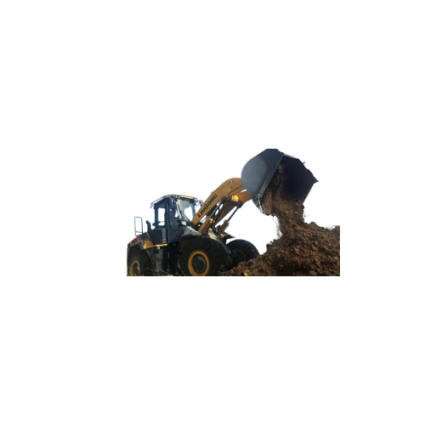
Đào tạo an toàn lao động về kỹ năng vận hành xe xúc lật bánh lốp an toàn
A. Tại sao người vận hành xe xúc lật bánh lốp cần phải được đào tạo an toàn lao động:
Bảo vệ tính mạng và sức khỏe: Đào tạo an toàn lao động giúp người vận hành nhận biết và đánh giá các nguy cơ tiềm ẩn trong quá trình làm việc và học cách phòng tránh chúng.
Giảm nguy cơ tai nạn: Đào tạo an toàn lao động cung cấp cho người vận hành kiến thức và kỹ năng cần thiết để sử dụng thiết bị bảo hộ cá nhân và thực hiện các biện pháp an toàn trong quá trình làm việc.

Slide 26
Đào tạo an toàn lao động về kỹ năng vận hành xe xúc lật bánh lốp an toàn
B. Huấn luyện an toàn lao động vận hành xe xúc lật bánh lốp ở đâu?
An Toàn Nam Việt là trung tâm chuyên huấn luyện an toàn lao động uy tín và chất lượng ở Việt Nam hiện nay. Với các buổi huấn luyện an toàn lao động được diễn ra liên tục tại các xưởng sản xuất, nhà máy hoặc công trường xây dựng trên khắp cả nước (63 tỉnh thành tại Việt Nam).
Đảm bảo cho việc huấn luyện được hiệu quả, An Toàn Nam Việt chuẩn bị cẩn thận, tỉ mỉ từng tí một dù là nhỏ nhất. Từ việc chuẩn bị công cụ, dụng cụ, thiết bị giảng dạy đến giáo trình, tài liệu, âm thanh, ánh sáng.

Slide 27
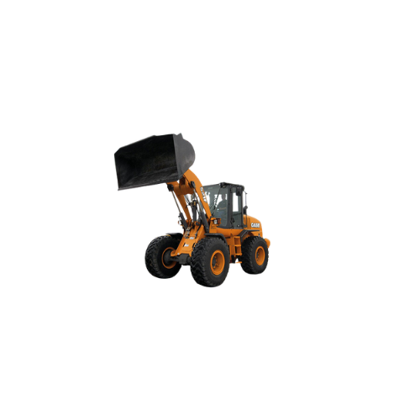
Ý nghĩa của an toàn lao động trong việc vận hành xe xúc lật bánh lốp
A. Tầm quan trọng của việc duy trì an toàn lao động trong vận hành xe xúc lật bánh lốp
Bảo vệ tính mạng và sức khỏe của người lao động: An toàn lao động là yếu tố hàng đầu để đảm bảo tính mạng và sức khỏe của nhân viên. Trong môi trường vận hành xe xúc lật bánh lốp, nguy cơ tai nạn và chấn thương có thể rất cao, và việc áp dụng các biện pháp an toàn là cực kỳ quan trọng.
Giảm thiểu rủi ro và thiệt hại cho tài sản: Việc duy trì an toàn lao động không chỉ bảo vệ người lao động mà còn giảm thiểu rủi ro và thiệt hại cho tài sản, bao gồm cả xe xúc lật bánh lốp và các thiết bị khác.

Slide 28
Ý nghĩa của an toàn lao động trong việc vận hành xe xúc lật bánh lốp
B. Biện pháp an toàn quan trọng cần nắm được trước khi vận hành xe xúc lật bánh lốp
Kiểm tra xe trước khi sử dụng: Trước khi khởi động và sử dụng xe, người lái cần kiểm tra kỹ lưỡng mọi phần của xe như lốp, hệ thống phanh, đèn chiếu sáng, và các bộ phận khác để đảm bảo chúng hoạt động một cách bình thường và an toàn.
Sử dụng thiết bị bảo hộ cá nhân: Người lái cần đảm bảo sử dụng đầy đủ thiết bị bảo hộ cá nhân như mũ bảo hiểm, kính bảo hộ, găng tay, và giày chống nước để bảo vệ bản thân khỏi các nguy cơ tai nạn và chấn thương.

Slide 29
Cảm ơn các bạn đã theo dõi
Mọi thắc mắc về bài giảng xin liên hệ với chúng tôi theo thông tin bên dưới:
CÔNG TY TNHH HUẤN LUYỆN AN TOÀN VÀ QUAN TRẮC MÔI TRƯỜNG NAM VIỆT (AN TOÀN NAM VIỆT)
Địa chỉ: Lầu 2, số 655 Đường Điện Biên Phủ, Phường 25, Quận Bình Thạnh, Thành phố Hồ Chí Minh, Việt Nam
Hotline 0908.111.791
Website https://antoannamviet.com/
Email: Lienhe@antoannamviet.com

